Slide 1
Krísustjórnun í svæðisbundinni ferðaþjónustu
Námskeið fyrir háskólastig, 2023
Hannað af Laura Magan (Momentum)
Námskeiðseining 5
Gerð svæðisbundinnar aðgerðaáætlunar um krísustjórnun (Skammtíma viðbragðsáætlun og áætlun fyrir endurheimt)

Slide 2
Þessar glærur er samantekt af efni sem gert var vegna Erasmus+ verkefnisins ´Navigating Tourism Crisis Recovery´ og má finna mun ítarlegra efni, tengla, frekari lesefni, raundæmi og leiðbeiningar á ensku glærunum. Við mælum með að nota ensku glærurnar til aflestrar og kennslu. Heimilt er að aðlaga glærurnar eftir því sem þurfa þykir, svo framalega sem vísað er í verkefnið ´Navigating Tourism Crisis Recovery´ (þ.e. með því að nota hönnunina, lógóið, smáforritið eða vefsíðuna eins og hún er) með fjármögnun og stuðningi Erasmus+ framkvæmdastjórnar Evrópusambandsins.“
https://www.tourismrecovery.eu/

Slide 3
Eining 1
Eining 2
Eining 3
Fasi 1
Undirbúningur & mótvægi
Kynning á svæðisbundinni krísustjórnun í ferðaþjónustu og flækjustig
Myndun svæðisbundins samstarfs & myndun krísustjórnunarteymis
Svæðisbundið hættumat, SVÓT greining og áfangastaðarýni
Fasi 2
Áætlanagerð og viðbrögð
Eining 4
Eining 5
Eining 6
Gerð svæðisbundinnar stefnu fyrir krísustjórnun (Langtíma áætlun um mótvægisaðgerðir fyrir krísu)
Gerð svæðisbundinnar aðgerðaáætlunar um krísustjórnun (Skammtíma viðbragðsáætlun og áætlun fyrir endurheimt)
Að hefja aðgerðir og samskipti við atvinnugreinina
Fasi 3
Endurheimt, endurreisn, seigla
Eining 7
Eining 8
Eining 9
Samskiptastefna og samskipti við almannatengla og fjölmiðla
Stefnumörkun í svæðisbundnum viðbrögðum og markaðssetning fyrir endurheimt
Svæðisbundin endurheimt, enduruppbygging og uppbygging seiglu; í átt að „nýju normi“ eftir krísu

Slide 4
Vegvísir svæðisbundinnar ferðaþjónustu til að eiga við krísu
(Undirbúningur, afstýring, mildun, skipulagning, viðbrögð, endurheimt og endurreisn)
1
Svæðisbundið krísustjórnunarteymi ferðaþjónustunnar Fyrir samræmd viðbrögð við krísu
2
Svæðisbundið hættumat
Mat á hverjar eru þær líklegustu krísur sem svæði mun standa frammi fyrir og mat á forgangs-aðgerðum til að draga úr áhættunni.
3
SVÓT greining
Greining á styrkleikum, tækifærum og ógnunum og veikleikum til að styrkja ferðaþjónustuna á svæðinu
4
Áfangastaðarýni
Greining á aðstæðum. Forgangsröðun og aðgerðaáætlun á grunni hættumats og SVÓT greiningu.
5
Krísustjórnunarstefna
Myndun langtímastefnu sem svæði geta fylgt eftir til að draga úr áhrifum krísu og koma í veg fyrir hana
6
Viðbragðsáætlun um krísustjórnun
Áætlun sem svæði geta fylgt eftir til skamms tíma til að bregðast við krísu og í endurheimt
7
Að hefja aðgerðir í svæðisbundinni krísu
Verklagsreglur til að virkja viðbragðsfasa. Ráðstafanir, reglur, kerfi og upplýsingamiðlun til hagsmunaaðila innan ferðaþjónustunnar til að tryggja samræmd viðbrögð
8
Ytri samskipti við almannatengla, fjölmiðla og þá sem sjá um markaðssetningu
Svæðisbundin viðbrögð og nálganir á samskipti við ólíka ytri hagsmunaaðila. Hvernig er brugðist við á ólíkan hátt hvað varðar innihald skilaboða, tímasetningu o.fl.
9
Endurreisn, endurheimt og að auka seiglu
Endurreisn ferðaþjónustunnar innan svæða í átt að ´nýju normi´

Slide 5
Efnisyfirlit:
1
Kynning á tilgangi aðgerðaáætlunar um krísustjórnun
2
Hvað gerist ef svæði eru ekki með aðgerðaáætlun um krísustjórnun
Námskeiðseining 5
Gerð svæðisbundinnar aðgerðaáætlunar um krísustjórnun (Skammtíma viðbragðsáætlun og áætlun fyrir endurheimt)
3
Hvernig býr maður til skilvirka aðgerðaáætlun
4
Sniðmát fyrir aðgerðaáætlun fyrir krísustjórnun
6

Slide 6
Hæfniviðmið
Að átta sig á því hvernig aðgerðaáætlun um krísustjórnun leiðir til samkeppnisforskots
Skilja hvernig áfangastaðir þurfa að vinna saman. Áætlanagerðin þarf því að vera úthugsuð og ítarleg og lifandi skjal sem inniheldur alla mikilvæga og þætti. Smáatriðin skipta máli
Fræðast um það hvernig allir hafa hlutverki að gegna varðandi viðbrögð og virkjun áætlana, þjálfun, eftirlit og mat á aðgerðaráætluninni.
Læra um hvernig á að þróa aðgerðaáætlun um krísustjórnun sem felur í sér öll nauðsynleg fylgiskjöl, gátlista, verklagsáætlanir og aðgerðir
Að vera meðvituð/-aður um mikilvægi þess að prófa aðgerðaáætlunina til að sjá hvort hún virki í raun í ólíkum sviðsmyndum.

Slide 7
1. Kynning á tilgangi svæðisbundinnar aðgerðaáætlunar um krísustjórnun

Slide 8
Svæðisbundin aðgerðaáætlun um krísustjórnun
Áætlanir um krísustjórnun í svæðisbundinni ferðaþjónustu gerir grein fyrir þeim viðbrögðum og aðgerðum sem svæði þurfa að grípa til, til þess að bregðast við krísu og ná bata eftir krísu.
Áætlunin felur í sér margskonar gögn t.a.m. kort, neyðarlista, aðgerða- og verkefnalista, verklagsreglur, þjálfunaráætlanir, o.fl.

Slide 9
Yfirlit yfir hvað svæðisbundin krísustjórnunaráætlun felur í sér
Tilgangur aðgerðaáætlunarinnar er að koma fram með skilvirka skammtíma áætlun um stjórnun á hættutímum sem hægt er að fara í ef til krísu kemur. Þar er lögð áhersla á viðbrögð við hættuástandi. Þar þarf að koma fram:
Umgjörð og listi yfir aðgerðir sem þarf til að viðbragðsteymið sé vel undirbúið og viti hvað á að gera og hvenær, ef upp kemur hættuástand.
Aðferðir fyrir eftirlit og mat og listi yfir viðeigandi verkfæri
Sjá til þess að viðeigandi þjálfun sé til staðar. Deila ábyrgð og hlutverkum, þróa og viðhalda tengiliðalistum
Þróa samskipta aðferðir og samskiptaáætlanir sem mikilvægar eru til að eiga í samskiptum við atvinnugreinina, almannatengla og fjölmiðla.
Stefnumótandi viðbrögð og markaðsherferðir fyrir endurheimt.
Allar nauðsynlegar verklagsreglur, áætlanir, rekstraráætlanir, heilbrigðis- og öryggisathuganir, aðgerðalistar o.s.frv. sem þarf fyrir krísu

Slide 10
Aðgerðaáætlanir um krísustjórnun
Öflug svæðisbundin krísustjórnun í ferðaþjónustu krefst öflugrar stefnu, áætlunar, handbóka og annars stuðningsefnis svo allir séu á sömu blaðsíðunni og;
geti tafarlaust brugðist við hörmungum eða hættuástandi á fullnægjandi hátt
lágmarkar neikvæð áhrif á gesti og ferðaþjónustuna
Vel undirbúnir áfangastaðir og ferðaþjónustufyrirtæki eru betur í stakk búin til þess að bregðast skjótt við í anda viðbragðsáætlunarinnar.
CANCELLED

Slide 11
Hvað er aðgerðaáætlun um krísustjórnun?
Það sem fyrirtækin, stofnanir og aðrir rekstraaðilar og svæði geta gert til að undirbúa sig, bregðast við og til að ná bata.
Allar þær undirbúningsaðgerðir sem þarf – skrá yfir hlutverk, ábyrgð og verkefni sem starfsfólki mun sinna, fyrir, meðan og á eftir krísu
Segir til um hvernig svæði og hagsmunaaðilar ferðaþjónustunnar geta og munu bregðast við atburðum sem geta haft neikvæð áhrif á gesti, arðsemi, orðspor og/eða getu til reksturs.
Allir sem taka þátt vita hvernig á að bregðast við, hverjir eiga í hlut og hlutverk þeirra.

Slide 12
Áfangastaðir þurfa á aðgerðaáætlun um krísustjórnun að halda
Tilgangur áætlunarinnar er að forðast eða lágmarka tjón, sem og að koma fram með leiðbeiningar um mikilvæg atriði – svo hægt sé að bregðast við krísu á áhrifaríkan hátt.
Áætlunin dregur úr tjóni, skemmdum og útgjöldum.
Áætlunin veitir hugarró, öryggi, greinir áhættu, viðheldur orðspori, hraðar viðbragðstíma og bata og bætir upplifun gesta og ferðamanna.
Sérsniðin áætlanagerð er nauðsynleg fyrir svæði, þar sem hvert og eitt svæði er einstakt.

Slide 13
Forysta er mikilvæg í innleiðingu aðgerðaáætlunar um krísustjórnun
Krísu – stýrihópurinn og æðstu stjórnendur á svæðinu bera ábyrgð á að tryggja að til staðar sé stefna og áætlun um stjórnun á hættutímum, studd sérfræðiþekkingu.
Skipulagning og framkvæmd er á endanum á ábyrgð framkvæmdastjóra krísustjórnstöðvarinnar og auðvitað teymisins alls. En þörf er á stuðningi, sérfræðiþekkingu, ráðgjöf frá viðeigandi sérfræðingum þegar svo ber undir.
Nánar er farið í teymið innan krísustjórnstöðvarinnar í námskeiðseiningu 2

Slide 14
Með því að búa til og innleiða aðgerðaáætlun um krísustjórnun eru svæði að sinna mikilvægum forvörnum
Ekki er nóg að áætlunin sé til staðar, hana þarf líka að nota, uppfæra og framkvæma.
Það er mikilvægt að hagaðilar og fyrirtæki í svæðisbundinni ferðaþjónustu séu meðvituð um áætlunina og skilji hana, svo þeir séu hluti af lausninni og hjálpi við að afstýra hörmungum og koma öllu í gott form eins fljótt og auðið er.
„Þrátt fyrir þennan veruleika sýna kannanir að aðeins 54% fyrirtækja eru með fyrirbyggjandi áætlun um stjórnun á krísutímum. Þessar tölur þýða að þegar hamfarir dynja yfir munu 46% fyrirtækja ekki vera tilbúin – og geta því orðið fyrir töluverðum neikvæðum áhrifum af krísu. (Heimild)

Slide 15
Aðgerðaáætlun um stjórnun í krísu krefst svæðisbundins eignarhalds
Mikilvægi hæfrar forystu
Allir hagsmunaaðilar hafa hlutverki að gegna í krísu
Markmiðið er að ná endurheimt og reyna að tryggja rekstrarsamfellu eins fljótt og auðið er

Slide 16
2 Hvað gerist ef svæði eru ekki með aðgerðaáætlun um stjórnun í krísu?

Slide 17
Hvað gerist án aðgerðaáætlunar um krísustjórnun?
Teknar eru rangar ákvarðanir
Hagaðilar geta ekki aðstoðað við að takast á við krísuna
Varnarleysi og óstöðugleiki eykst þar sem krísan verður óumflýjanleg
Mótvægisaðgerðir og forvarnir eru nánast ómögulegar

Slide 18
Erfitt að halda starfseminni gangandi
Aðgerðaáætlun um krísustjórnun undirbýr svæði fyrir það hvernig á að takast á við óvænta krísu eða hörmungar með því að;
Stytta og draga úr áhrifum af krísu
Vernda hagaðila, ferðamenn, starfsmenn og alla aðra sem mögulega verða fyrir áhrifum
Viðhalda rekstri og framleiðni
Standa vörð um orðspor svæðis
Áætlanagerð vegna krísu leitast við að gera ferðaþjónustusvæði þrautseigari og hæfari til að standast langtímaáhrif krísu.
Rannsókn PWC sýndi að stofnanir sem voru með aðgerðaáætlun um viðbrögð við hættuástandi stóðu sig tvöfalt betur (eftir krísu). (Heimild)

Slide 19
3. Hvernig á að búa til skilvirka aðgerðaáætlun um stjórnun í krísu?

Slide 20
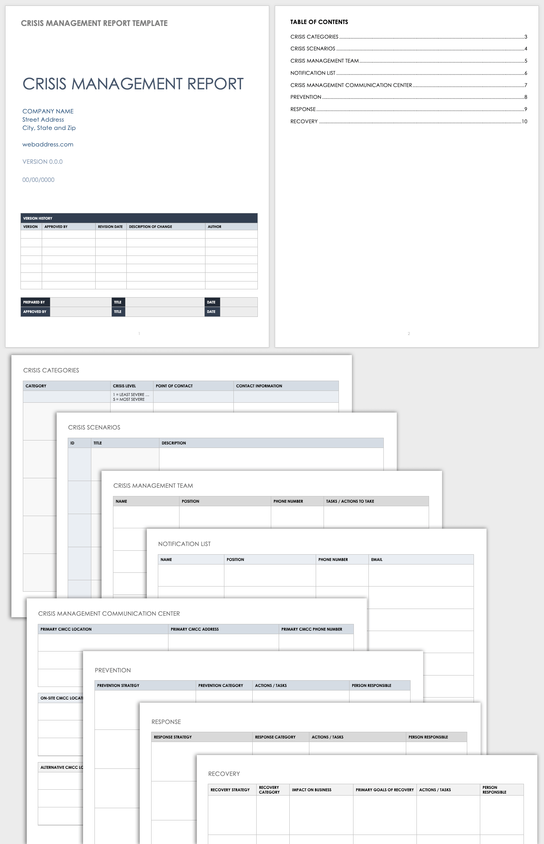
Skref 1
Byrjaðu á líklegri krísu
Sniðmát um krísustjórnun frá Smartsheet
Ekki er hægt að gera ráð fyrir öllum tegundum krísa.
Þess vegna skal byrja á þeirri krísu sem líklegust er fyrir svæðið og getur truflað eða stöðvað starfsemi ferðaþjónustufyrirtækja og haft neikvæð áhrif á áfangastaðinn allan.
Byrja skal á undirbúningi fyrir óumflýjanlegar krísur en ekki gleyma öðrum mögulegum krísum.
Greining á krísum eru gerðar með hættumati (sjá námskeiðseiningu 3).

Slide 21
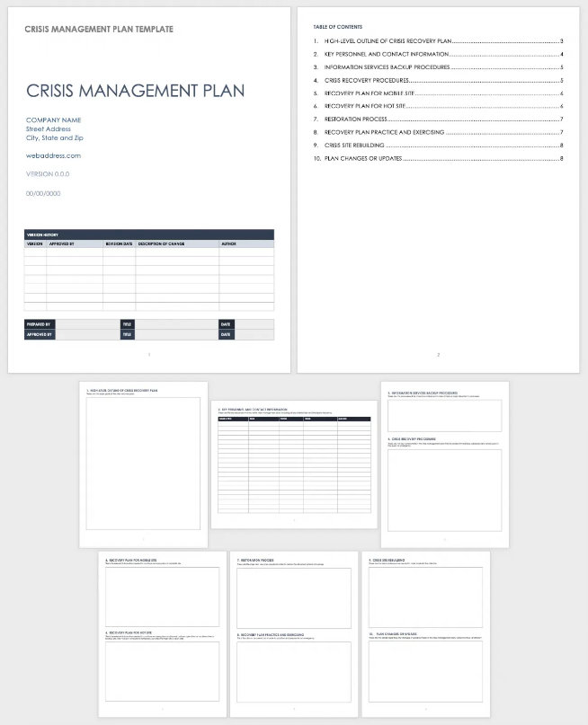
Skref 2
Hefja samstarf
Sniðmát um krísustjórnun frá Smartsheet
Samstarf er mikilvægt fyrir skilvirka áætlun um stjórnun í krísu.
Áætlunin tekur til ýmissa teyma og er mikilvæg til að lágmarka skaða og vera leiðbeinandi í neyðartilvikum.
Byrja skal á því að tilnefna krísustjórnunarteymi þar sem hluti af þeim hóp er sérstakur stýrihópur og framkvæmdastjóri krísustjórnstöðvar (sjá námskeiðseiningu 2).
Lykilverkefni á undirbúningsstigi eru meðal annars að greina hættu, móta viðbragðsáætlanir, æfa þær, innleiða þegar þörf krefur og fara yfir niðurstöður.
Áætlunin ætti að innihalda öfluga þjálfunaráætlun og samskiptastefnu og samskiptaáætlun.

Slide 22
Skref 3
Lykilatriði
Tilgangur, umfang, og markmið áætlunarinnar
Rýmingaráætlun
Krísustjórnunaráætlun fyrir hverja krísu. Rammi sem segir til um hvernig eigi að bregðast við hverri krísu. Þ.á.m. mismunandi verklagsreglur, verkefni og viðbrögð
Tengiliðaupplýsingar, þar á meðal listar yfir starfsfólk, neyðaraðila, sjúkrahús, ferðaþjónustufyrirtæki, brunavarnir og löggæslu
Fjölmiðlastjórnun studd af samskiptaáætlun
Samþætting við aðrar neyðaráætlanir
Heimild

Slide 23
Lista upp hverjir eru meðlimir krísustjórnunarteymisins.
Þekkja möguleika á mismunandi tegundum krísu.
Skrá hvaða viðmið verða notuð til að ákvarða hvort krísa sé hafin.
Koma á vöktunarkerfum og venjum til að greina snemma viðvörunarmerki um hugsanlegt hættuástand.
Tilgreina hverjir verða talsmenn ef til krísu kemur.
Gera lista yfir helstu neyðartengiliði.
Skrá niður hverja þarf að hafa samband við ef krísa kemur upp og hvernig sú tilkynning verður gerð.
Tilgreina ferli til að meta atvikið eða krísuna, alvarleika og áhrif á svæðið og hagaðila.
Þekkja og skjalfesta sérsniðna ferla og verklagsreglur sem þarf til að bregðast við krísu og skilgreina fjöldahjálparstöðvar.
Þróa stefnu fyrir færslur og viðbrögð á samfélagsmiðlum.
Hanna ferli til að prófa virkni áætlunarinnar um hættustjórnun og uppfæra hana reglulega.
Skref 4
Takast þarf á við eftirfarandi atriði áætlunar um krísustjórnun til að tryggja skilvirkni hennar.
Aðgerðaáætlanir um krísustjórnun fela í sér töluverða áætlanagerð, undirbúning, greiningu, umræðu, þróun ferla og verklagsreglna, prófun og þjálfun.
1

Slide 24
10 lykilþættir í svæðisbundinni aðgerðaáætlun um krísustjórnun
Áhættugreining
Verklagsreglur um upphaf viðbragða
Valdastrúktúr
Skipulag stjórnstöðvarinnar
Viðbragðsáætlun
6. Innri samskiptaáætlun
7. Úrræði/bjargir
8. Verklagsreglur um viðbrögð
9. Ytri samskiptaáætlun
10. Þjálfanir

Slide 25
Skref 5
Að vinna með og eiga í samstarfi við stýrihópinn fyrir stuðning og til leiðbeiningar
Gæði aðgerðaáætlunar um krísustjórnun í svæðisbundinni ferðaþjónustu og viðbragðsáætlunar grundvallast ekki síst á því starfsfólki sem kemur að undirbúningi og framkvæmd þeirra.
Framkvæmdastjóri krísustjórnstöðvar þarf að hafa í kringum sig hóp af fólki. Stýrihópurinn verður að koma að gerð og framkvæmd áætlunar um krísustjórnun.
Framkvæmdastjórinn og aðilar stjórnstöðvarinnar þurfa að fá fullan stuðning frá stýrihópnum.
Þeir sem stjórna í krísu ættu að vera þjálfaðir í krísustjórnunaráætluninni og geta tekið mikilvægar ákvarðanir í krísu.

Slide 26
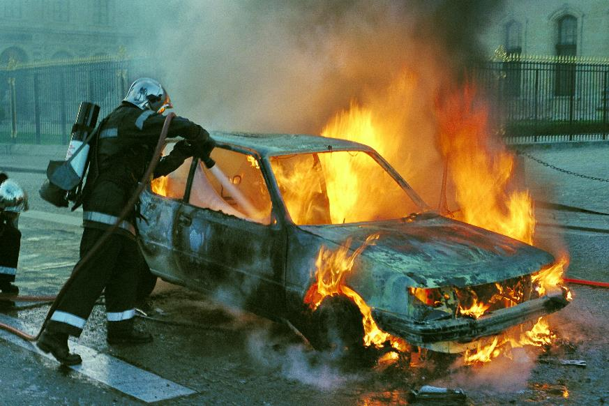
Skref 6
Mikilvægt er að aðgerðaáætlunin innihaldi eftirfylgni og árangursmælikvarða til að fylgjast með stöðu mála og stýra hversu vel svæði er viðbúið
Sá sem stýrir krísustjórnunarteyminu skal fylgjast reglulega með, meta, bera saman og tilkynna um stöðu mála
Fylgjast með krísunni á meðan hún á sér stað
Smáatriðin skipa miklu máli
Mælikvarðar sem segja til um áhrif krísunnar

Slide 27
Skref 7
Úthluta hlutverkum og ábyrgð
Tími framkvæmdastjórans og teymisins er dýrmætur í krísu, ákvarðanir verða að vera teknar skjótt. Framkvæmdastjórinn þarf að áætla viðbrögð, úrræði, og viðbragðsaðila fyrirfram.
Tíminn er dýrmætur og sérstaklega í krísu. Að undirbúa og úthluta dýrmætum auðlindum og gæðum fyrir fram þýðir að krísustjórnunarteymið verður tilbúinn þegar krísa kemur upp. Mikilvægt er að forgangsraða mögulegum krísum og láta fylgja með mikilvæg úrræði og verklag til að bregðast við.
Auk leiðbeininga og verklagsreglna, ætti krísustjórnunarteymið einnig að tryggja að til staðar sé teymi fyrir endurheimt eftir krísu. Mikilvægt er að úthluta verkum og ábyrgð og þjálfa hópinn.
Allir viðbragðsaðilar ættu að gera sér fulla grein fyrir því til hvers er ætlast af þeim, þekkja verklagsreglur og aðrar mikilvægar upplýsingar.

Slide 28
Skref 8
Þróa viðbragðsáætlanir, verklagsreglur, aðgerðir, lista o.s.frv.
Viðbragðsáætlun felur í sér mörg mismunandi skref. Hvernig þeim er framfylgt fer meðal annars eftir eðli innviða og auðlinda og hver áhrifin verða á svæðið ef virkni þeirra og starfsemi verða fyrir áföllum. Hér til hliðar eru listuð upp dæmi úr viðbragðsáætlun fyrir mikilvæga innviði
Dæmi um aðgerðaáætlun um krísustjórnun fyrir mikilvæga innviði:
Lýsing, skilgreiningar og umfang innviðanna;
Greining á veikleikum mikilvægra innviða
Nauðsynleg þjálfun fyrir tilskilið fólk
Ferli til að tilkynna um mikilvæg atvik vegna innviða
Fyrstu viðbragðsaðilar og tengiliðaupplýsingar þeirra
Liðsmenn atvikateymisins og tengiliðaupplýsingar þeirra
Stofnanir sem fara með innviðamál og tengiliðaupplýsingar þeirra
Hvernig á að meta alvarleg innviðaatvik og fyrstu skref til að bregðast við
Rýmingar af staðnum og flutningur starfsmanna ef þarf
Aðgerðir til að framkvæma meðan á alvarlegu innviðaatviki stendur
Hamfarayfirlýsing ef ástandið magnast
Hleypt af stokkunum áætlunum um að endurheimta viðskipti eftir hamfarir
Viðmiðanir um hvenær á að hætta eftir alvarleg innviðaatvik
Rýni eftir atburð og skýrslugerð
Uppfæra viðbragðsáætlanir, verklagsreglur, þjálfanir, vélbúnað, hugbúnað og netþjónustu við mikilvæga innviði
Skipuleggja og framkvæma prófanir á áætlunum og uppfæra eftir þörfum.
Heimild

Slide 29
Skref 9
Vita hvenær og hvernig á að virkja áætlunina um krísustjórnun, samskipti og þjálfun
Samskipti og þjálfun er það sem skiptir máli og ætti strax að hefjast handa við hafa samband við alla hagaðila, ferðamenn og almenning.
Þegar tekist er á við krísu skiptir máli að bregðast hratt við.
Regluleg og stöðug samskipti eru það sem þarf.
Heiðarleiki og heilindi eru mikilvæg frá byrjun.
Bregðast strax við með að segja sannleikann til að vernda orðstýr.

Slide 30
4. Sniðmát til að styðja við þróun öflugrar aðgerðaáætlunar um krísustjórnun

Slide 31
Svæðisbundin aðgerðaáætlun um krísustjórnun (Flóð), |  |  |  |  |  |  | Samþykkt af Dermot Johnston Leitrim, krísustjóri ferðaþjónustunnar
Forgangur | Tilgangur / lýsing Carrick on Shannon er þekkt sem ‘strandhöfuðborg Írlands´. Gífurleg flóð eiga sér stað árlega, oft tekur það ferðaþjónustufyrirtæki meira en 6 mánuði að jafna sig. Er metin sem alvarleg áhætta. Frekara lesefni |  |  |  |  |  | Hvenær síðast opnað 3 Júlí 2020
 |  |  |  |  |  |  | Uppfært 3 Júlí 2022
 |  |  |  |  |  |  | Ábyrgðaraðili: Tony Hughes, framkvæmdastjóri krísustjórnstöðvarinnar
 | Hár forgangur Flóð í Carrick on Shannon og nágrenni
Aðgerðaáætlun um viðreisn og endurheimt Helstu markmið áætlunarinnar um endurreisn | Role |  |  |  |  |  | Contact Details
Texti…
Lykilstarfsfólk, samstarf og tengiliðaupplýsingar Lykilaðilar sem taka þátt í áætluninni eru listaðir upp, þar á meðal allir helstu hagaðilar. Þekkja hlutverk krísustjórnunarteymisins og skrá meðlimi og lykilstöður. Þekkja önnur innri hlutverk og tengiliði sem munu styðja teymið.
Nafn og titill |  | Hlutverk | Símanúmer |  | Netfang | Heimilisfang |  |  | Sérfræðiþekking
Almenn neyðartilvik |  | xxxx | xxxx |  | xxxx | xxxx |  |  | xxxx
Texti…
Aðgerðir til að undirbúa eða draga úr áhættu Þessar aðgerðir koma frá hættumatinu, krísu SVÓT greiningunni, áfangastaðarýninni, og krísustjórnunarstefnunni |  |  |  | Hvenær |  |  |  | Tilkynningar/áætlun/verklag
Taka þátt í svæðisbundnum neyðaráætlun um flóð og viðbragðsfundum Koma á framfæri svæðisbundnum neyðaráætlunum við hagsmunaaðila ferðaþjónustunnar Þjálfa ferðaþjónustuna í að undirbúa sig fyrir flóð |  |  |  | Í gangi Í gangi Í mars 2024 |  |  |  | Sjá áætlunina um áhættustýringu

Slide 32
Upplýsingar um krísuviðbrögð – Verklagsreglur og áætlanir varðandi neyðarþjónustu Þetta eru verklagsreglur sem ætti að framkvæma ef krísa eða meiriháttar röskun er á ferlum. Þekkja og innleiða aðrar neyðar-/krísustjórnunaráætlanir og verklagsreglur sem hafa verið þróaðar fyrir svæði eða staðbundið sem þetta verklag þarf að tengja við.
Úrræði sem þörf er á (Gátlistar, búnaður, verkfæri, tækni, farartæki, tengiliðir o.fl)
Hættumat og viðbrögð (hugsanleg áhætta sem gæti átt sér stað og ráðlögð viðbrögð)
Samskiptaáætlun (ferðaþjónustan & almannatenglar & fjölmiðlar) (Þekkja hagaðila í ferðaþjónustu sem þarf mögulega að vinna með. Þekkja tiltæk samskiptatæki. Þekkja fjármögnunarleiðir fyrir samskiptaáætlun. Þróa samskiptaáætlun fyrir atvinnugreinina og sérstaka áætlun fyrir almannatengla og fjölmiðla. Finna hvað þarf og hvernig á að eiga samskipti við gesti í krísu og í enduruppbyggingunni eftir krísu)
Samskiptaáætlun fyrir greinina. Tilgreina hvernig svæði mun styðja við starf neyðarþjónustunnar og hafa samband við ferðaþjónustuna. Þekkja og skipuleggja samskipti við neyðarþjónustu í og á eftir krísu.
Samskiptaáætlun fyrir almannatengla og fjölmiðla. Skilgreina þarf hvaða samskipti við fjölmiðla svæði þarf að fara í á meðan á krísu stendur og á eftir krísu. Þekkja samskiptareglur við fjölmiðla. Útbúa eyðublöð fyrir tilkynningar og yfirlýsingar til fjölmiðla. Leggja skal upp með áætlun sem byggir upp tengsl.

Slide 33
Verklagsreglur og aðgerðaáætlanir varðandi hagsmunaaðila um bata eftir krísu Þetta eru lykilþættirnir í aðgerðaáætluninni um krísustjórnun sem ætti að strax að fara í ef neyðarástand kemur upp.
Endurheimt staðsetningu krísustjórnstöðvar Ef eitthvað kemur uppá varðandi staðsetningu krísustjórnstöðvar. Þetta eru upplýsingar sem þarf til að halda áfram endurreisn en á annarri staðsetningu. Þessi staðsetning er ætluð til tímabundinnar notkunar á meðan hefðbundin staðsetning verður aftur tilbúin.
Markaðsáætlanir og stefna fyrir endurheimt Almennar aðferðir og aðgerðir fyrir markaðssetningu verða að vera tilbúnar til þess að byggja upp aftur. Þeim er svo hægt að breyta, uppfæra og útfæra betur.
Enduruppbyggingarferli Þetta eru skrefin og úrræðin sem þarf til að byggja upp aftur. Tilgreina þarf hvernig hægt er að aðstoða ferðaþjónustuna til að hún sé betur upplýst um krísustjórnun fyrir þeirra eigin rekstur og rekstrarsamfellu á mismunandi stigum krísu.
Æfingar fyrir aðgerðaáætlun um endurheimt Tilgreina skal hvernig á að endurskoða, prófa og uppfæra áætlunina Skoða alla gátlista fyrir mismunandi stig krísu.

Slide 34
13. Endurbygging svæðisins Hér á að fara yfir skrefin og úrræðin sem þarf til að endurreisa svæðið.
14. Breytingar og uppfærslur á aðgerðaáætluninni Útlistun á breytingum eða uppfærslum sem farið er í á áætluninni um krísustjórnun, númer hvað útgáfan er. Með öðrum orðum haldið er utan um breytingasöguna.
15. Samskiptaáætlun við fjölmiðla
Aðferð/Hvernig |  | Hvenær / hvaða stig krísunnar |  |  | Skilaboð eða yfirlýsing/Hvað
16. Greining atvika
Atvik | Sviðsmyndir | Scenarios | Lausnir/aðgerðir til að framkvæma | Mögulegar niðurstöður | Actions | Hver ber ábyrgð
17. Áætlun um endurheimt
Áætlun um endurheimt innleidd | Tegund endurheimtar |  | Áhrif á fyrirtækið | Aðgerðir/ verkefni |  | Ábyrgðaraðili

Slide 35
Vel gert!
Næst: Námskeiðseining 6
Að hefja aðgerðir og samskipti við atvinnugreinina
https://www.tourismrecovery.eu/
Facebook
Momentum, Ireland Developer of Modules

